Slide 1
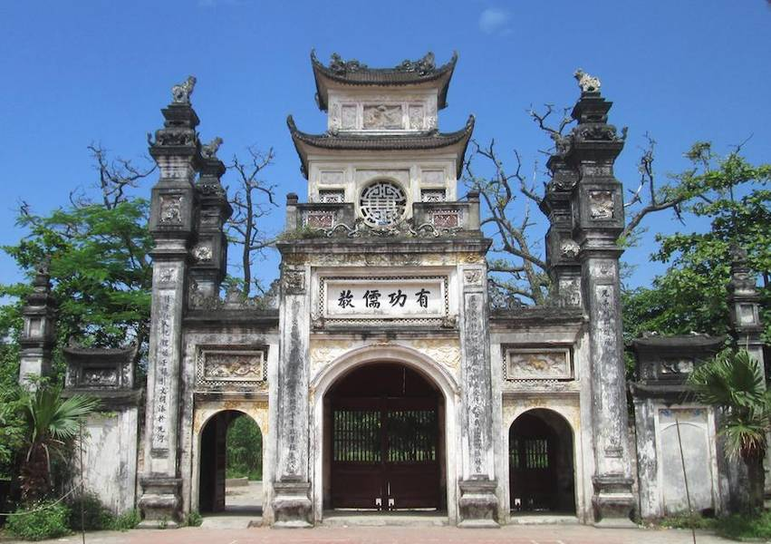
Thành luy lâu

Slide 2
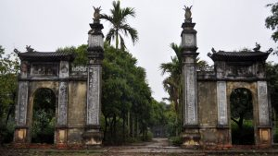
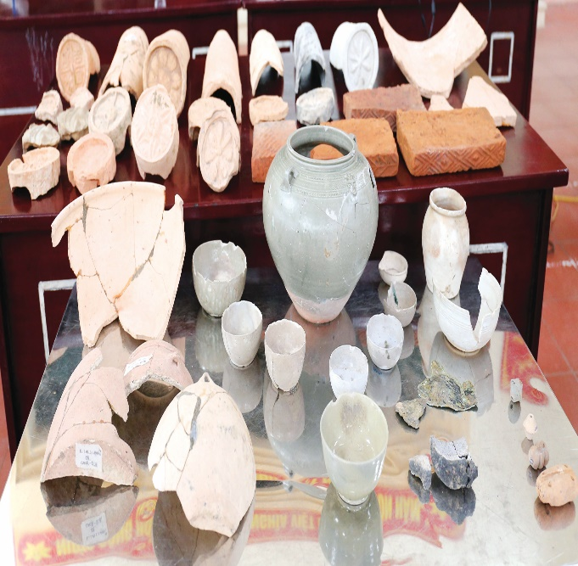
.
Bài 15: CHÍNH SÁCH CAI TRỊ CỦA CÁC TRIỀU ĐẠI PHONG KIẾN PHƯƠNG BẮC VÀ SỰ CHUYỂN BIẾN CỦA XÃ HỘI ÂU LẠC

Slide 3
Bài 15: CHÍNH SÁCH CAI TRỊ CỦA CÁC TRIỀU ĐẠI PHONG KIÊN PHƯƠNG BẮC VÀ SỰ CHUYỂN BIẾN CỦA XĂ HỘI ÂU LẠC
1. Chính sách cai trị của các triều đại phong kiến phương Bắc.
a. Về bộ máy cai trị:
b. Về kinh tế
c. Về văn hóa – xã hội:
2. Những chuyển biến về kinh tế - xã hội trong thời kì Bắc thuộc.
a. Chuyển biến về kinh tế:
b. Chuyển biến về xã hội:

Slide 4
.
Bài 15: CHÍNH SÁCH CAI TRỊ CỦA CÁC TRIỀU ĐẠI PHONG KIẾN PHƯƠNG BẮC VÀ SỰ CHUYỂN BIẾN CỦA XÃ HỘI ÂU LẠC
1. Chính sách cai trị của các triều đại phong kiến phương Bắc.
a) Về bộ máy cai trị:
1. Hãy cho biết một số chính sách để áp đặt bộ máy cai trị của phong kiến phương Bắc ở nước ta?
2. Các triều đại phong kiến phương Bắc chủ trương đặt nước ta thành quận, huyện trực thuộc Trung Quốc nhằm mục đích gì ?

Slide 5
1. Chính sách cai trị của các triều đại phong kiến phương Bắc.
a) Về bộ máy cai trị:
Sơ đồ tổ chức chính quyền đô hộ của nhà Hán
- Sáp nhập nước ta vào lãnh thổ Trung Quốc, chia thành các đơn vị hành chính.
Châu
(Thứ sử – người Hán)
- Thi hành pháp luật hà khắc, thẳng tay đàn áp các cuộc đấu tranh của nhân dân ta.
Quận
(Thái thú – người Hán)
Huyện.
(Huyện lệnh – người Hán)
Làng, xã.
(Hào trưởng – người Việt)

Slide 6
1. Chính sách cai trị của các triều đại phong kiến phương Bắc.
b) Về kinh tế:
1. Em biết điều gì về chính sách bóc lột kinh tế của các triều đại phong kiến phương Bắc.
2. Vì sao các triều đại phong kiến phương Bắc lại nắm độc quyền về muối và sắt ?
3. Việc các triều đại phương Bắc thực hiện cướp đoạt ruộng đất đã để lại hậu quả như thế nào đối với người Việt?
+ Chiếm ruộng đất của nhân dân Âu Lạc để lập thành ấp, trại và bắt dân ta cày cấy.
+ Áp đặt chính sách tô thuế nặng nề.
+ Nắm độc quyền về sắt và muối, bắt dân ta cống nạp nhiều vải vóc, hương liệu, sản vật quý.

Slide 7
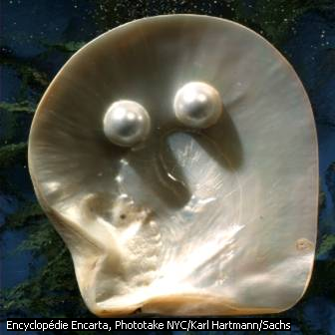
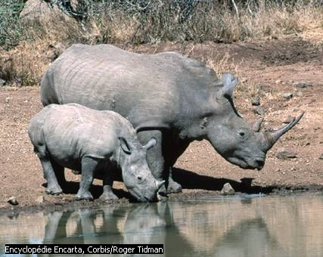
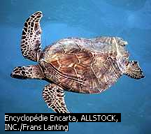
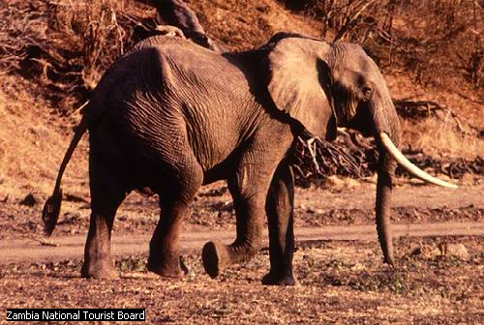
1. Chính sách cai trị của các triều đại phong kiến phương Bắc.
Sản vật cống nạp
Ngọc trai
Sừng tê giác
Con đồi mồi
Ngà voi

Slide 8
KHỞI ĐỘNG
TRÒ CHƠI
LẬT CHỮ ĐOÁN HÌNH
LẬT HÌNH ĐOÁN TRANH

Slide 9
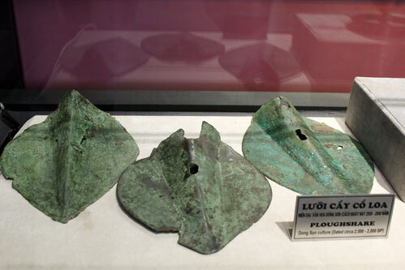
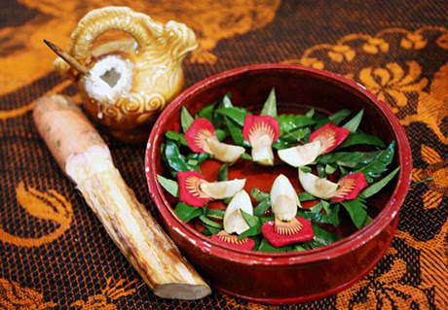
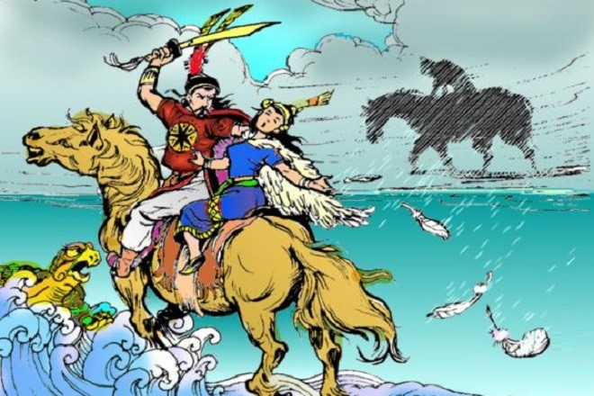
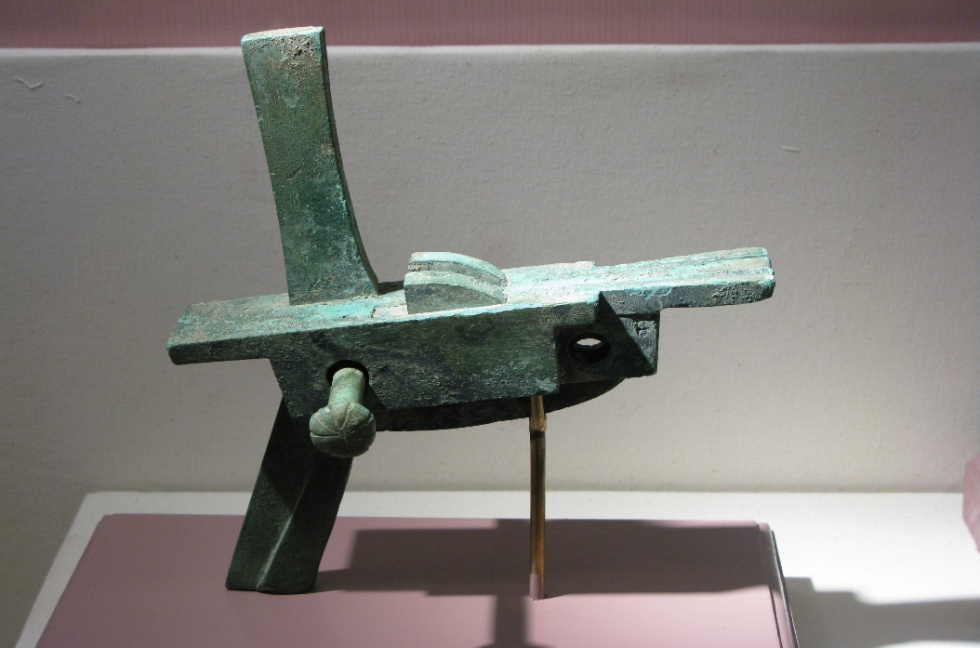
Vật dụng chính được sử dụng trong sản xuất nông nghiệp thời Văn Lang – Âu Lạc?
Thức ăn đặc biệt thường được sử dụng trong lễ gặp mặt, đám cưới, đám hỏi?
Mị Châu – Trọng Thủy
Đây là một truyền thuyết
Liên quan đến vua An Dương Vương
Ô CỬA MAY MẮN
Đồ vật nổi tiếng, liên quan đến thần Kim Quy và An Dương Vương?
Lý giải việc Âu Lạc mất nước

Slide 10
1. Chính sách cai trị của các triều đại phong kiến phương Bắc.
c) Về văn hóa – xã hội:
+ Thực hiện chính sách đồng hoá dân tộc Việt.
1. Chỉ ra chính sách cai trị về văn hoá - xã hội của chính quyền phương Bắc đối với nước ta?
2. Mục đích của những chính sách đó?

Slide 11
.
Luyện tập
Tự luận
Bài 1: Tại sao chính quyền phong kiến phương Bắc thực hiện chính sách đồng hóa dân tộc Việt?
Gợi ý
- Chính quyền phong kiến phương Bắc thực hiện chính sách đồng hóa dân tộc Việt nhằm mục đích:
- Khiến người Việt lãng quên nguồn gốc tổ tiên; lãng quên bản sắc văn hóa dân tộc của mình mà học theo các phong tục – tập quán của người Hán; từ đó làm thui chột ý chí đấu tranh của người Việt.

Slide 12
2. Những chuyển biến về kinh tế - xã hội trong thời kì Bắc thuộc.
a) Chuyển biến về kinh tế:
Dựa vào ngữ liệu SGK/68 và H4, em hãy hoàn thiện cột “W” và cột “L” để thể hiện những điều đã biết và muốn biết về sự chuyển biến của nền kinh tế nước ta thời Bắc thuộc.
Nông nghiệp:
+ Trồng lúa nước, ngoài ra còn trồng cây ăn quả, chăn nuôi.
+ Biết đắp đê, làm thủy lợi.
Thủ công nghiệp: Rèn sắt, đúc đồng, làm gốm, làm mộc, làm đồ trang sức, … được duy trì và phát triển.
+ Nghề mới: làm giấy, thủy tinh.
K | W | L
a. Kinh tế: - Nông nghiệp: - Thủ công: - Giao thông: - Buôn bán: b. Xã hội:
- Đường giao thông thủy bộ hình thành.
- Buôn bán: trong nước và nước ngoài.

Slide 13
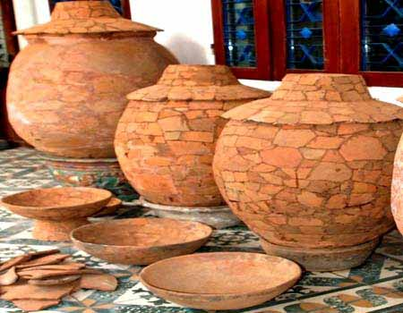
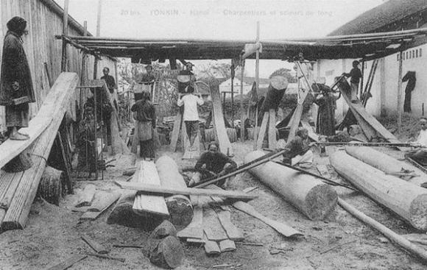
Hình ảnh minh họa
Sản phẩm đồ gốm
Thợ mộc đang xẻ gỗ ở một xưởng mộc.

Slide 14
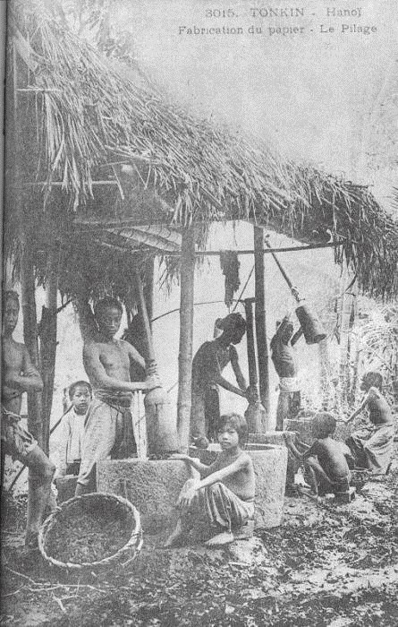
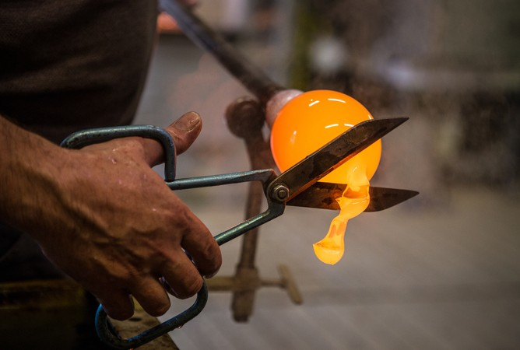
Hình ảnh minh họa
Ảnh chụp những người thợ trong một xưởng làm giấy. Thời xưa, giấy được làm từ vỏ cây, ngâm, giã, ép,... qua nhiều công đoạn.
Nghề chế tạo đồ thủy tinh

Slide 15
LUYỆN TẬP
Hãy đọc kĩ những thông tin trong các câu dưới đây và dựa vào nội dung bài học, em hãy cho biết những thông tin đó đúng hay sai?

Slide 16
STT | Thông tin | Đ | S
1 | Nhà Hán đưa người Hán sang trực tiếp cai trị các huyện ở nước ta
2 | Nước ta bị các triều đại phong kiến phương Bắc chia thành 4 Quận
3 | Trị sở của chính quyền cai trị phong kiến phương Bắc từ thế kỉ II đến đầu thế kỉ IX là Hà Nội
4 | Chính sách tô thuế nặng nề nhất trong thời Bắc thuộc mà nhân dân ta phải gánh chịu do triều đại nhà Đường đặt ra
5 | Nhà Hán đưa người Hán sang sinh sống cùng với người Việt là để dạy người Việt cách trồng trọt, chăn nuôi
6 | Dưới thời Bắc thuộc, nghề sản xuất chính của cư dân người Việt là trồng lúa nước

Slide 17
STT | Thông tin | Đ | S
1 | Nhà Hán đưa người Hán sang trực tiếp cai trị các huyện ở nước ta | Đ
2 | Nước ta bị các triều đại phong kiến phương Bắc chia thành 4 Quận |  | S
3 | Trị sở của chính quyền cai trị phong kiến phương Bắc từ thế kỉ II đến đầu thế kỉ IX là Hà Nội |  | S
4 | Chính sách tô thuế nặng nề nhất trong thời Bắc thuộc mà nhân dân ta phải gánh chịu do triều đại nhà Đường đặt ra | Đ
5 | Nhà Hán đưa người Hán sang sinh sống cùng với người Việt là để dạy người Việt cách trồng trọt, chăn nuôi |  | S
6 | Dưới thời Bắc thuộc, nghề sản xuất chính của cư dân người Việt là trồng lúa nước | Đ

Slide 18
2. Những chuyển biến về kinh tế - xã hội trong thời kì Bắc thuộc.
b) Chuyển biến về xã hội:
- Xã hội bị phân hoá, hình thành một số tầng lớp mới.
+ Một số quan lại, địa chủ người Hán bị Việt hoá.
+ Tầng lớp hào trưởng bản địa hình thành.
- Mâu thuẫn giữa nhân dân Âu Lạc với chính quyền đô hộ phương Bắc ngày càng sâu sắc.

Slide 19
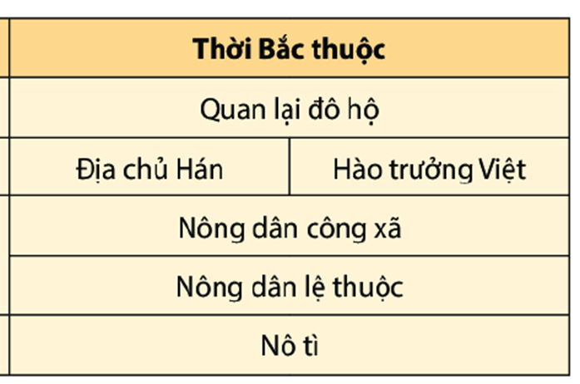
NHỮNG CHUYỂN BIẾN VỀ KINH TẾ XÃ HỘI TRONG THỜI KÌ BẮC THUỘC
2
Theo em, thành phần nào trong xã hội nước ta thời Bắc thuộc sẽ là thủ lĩnh của những cuộc đấu tranh giành độc lập cho người Việt? Vì sao?
Notes:
Đáp án: Hào trưởng Việt vì đây là bộ phận có uy tín và vị thế trong xã hội, bên cạnh đó, họ ít nhiều cũng có tinh thần yêu nước

Slide 20
Luyện tập
Trắc nghiệm:
Câu 1: Địa danh nào dưới đây không phải là trị sở của các triều đại phong kiến phương Bắc trong thời kỳ Bắc thuộc?
A. Thành Cổ Loa.
B. Thành Luy Lâu.
C. Thành Tống Bình.
D. Thành Đại La
A

Slide 21
Trắc nghiệm:
Câu 2: Đứng đầu chính quyền đô hộ của nhà Hán ở các quận Giao Chỉ, Cửu Chân, Nhật Nam là
Thứ sử.
Thái thú.
Huyện lệnh.
Tiết độ sứ.
B
Câu 3: Chính quyền đô hộ của người Hán được thiết lập tới tận cấp huyện từ thời kì nào?
Nhà Triệu.
Nhà Hán.
Nhà Ngô.
Nhà Đường.
B

Slide 22
Trắc nghiệm:
Câu 4: Ý nào dưới đây không thể hiện đúng chính sách cai trị kinh tế của các triều đại phong kiến ​​phương Bắc?
A. Chiếm ruộng của Âu Lạc lập thành ấp, trại.
B. Áp đặt chính sách, tô thuế nặng nề.
C. Cho phép nhân dân bản địa sản xuất muối và sắt.
D. Bắt nhân dân ta cống nạp các sản vật quý trên rừng dưới biển.
C
Câu 5: Tầng lớp nào trong xã hội sẽ đóng vai trò lãnh đạo người Việt đấu tranh giành lại quyền độc lập, tự chủ trong thời kì Bắc thuộc?
A. Quan lại, địa chủ người Hán đã Việt hóa.
B. Địa chủ người Việt.
C. Nông dân làng xã.
D. Hào trưởng bản địa.
D

Slide 23
Vận dụng:
Bài 2: Em hãy cho biết hậu quả chính sách bóc lột kinh tế của các triều đại phong kiến phương Bắc đối với nước ta (theo bảng dưới đây)
Lĩnh vực | Thông tin phản ánh | Hậu quả
Đất đai | Chiếm ruộng đất, lập thành ấp, trại để bắt dân ta cày cấy. | Người Việt mất ruộng, bị biến thành nông nô của chính quyền đô hộ.
Thuế khoá – Cống nạp | - Thực thi chính sách tô thuế nặng nề như tô, dung, điệu, lưỡng thuế. - Bắt cống nạp nhiều vải vóc, hương liệu và sản vật quý để đưa vế Trung Quốc.
Thủ công nghiệp

Slide 24
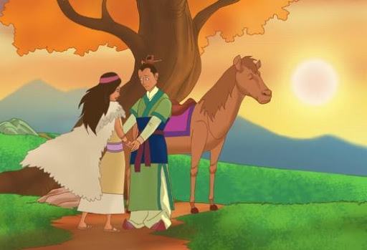
VẬN DỤNG
Em hãy tưởng tượng mình là một người Âu Lạc kết hôn với người Hán trong thời kỳ Bắc thuộc, hãy kể về những điều mà em học được từ người Hán (vợ/chồng của mình) và những điều mà em mâu thuẫn, xung đột với người Hán trong cuộc sống.
Độ dài khoảng 500 từ
Viết dưới dạng một câu chuyện
Cố gắng đưa các nội dung đã học vào bài viết

Slide 25
.
GIAO NHIỆM VỤ Ở NHÀ
Hoàn thành bài tập.
Đọc và trả lời các câu hỏi bài 16. Các cuộc khởi nghĩa tiêu biểu giành độc lập trước TK X.

